Slide 1

この世で一番簡単なgithub入門
ややこしいコマンドを全スルーして、個人用バックアップとして使ってみる
@furuya02
copyright© 2012/01.. by SAPPOROWORKS

Slide 2
自己紹介
ハンドル SIN／古谷誠進
Twitter @furuya02
仕事 某社でシステムサポート
札幌ワークスというホームページを中心に、フリーソフトや技術情報を発信させて頂いております。

Slide 3
①GUIセットアップ
２Pあります。

Slide 4
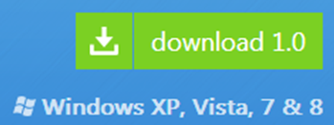
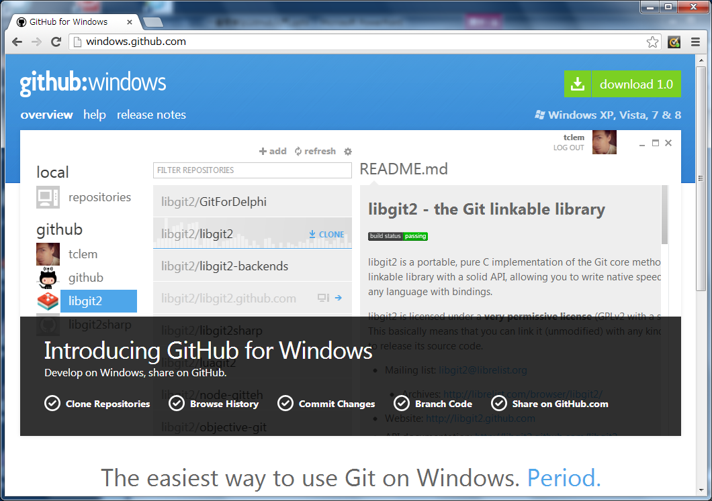
GUIセットアップ（１） ダウンロード
（Mac）http://mac.github.com/
（Win)http://windows.github.com/
「download」をクリック

Slide 5
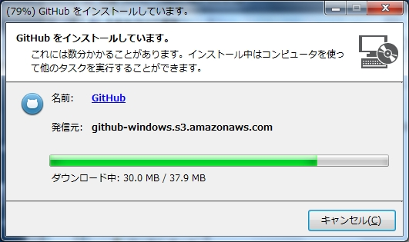
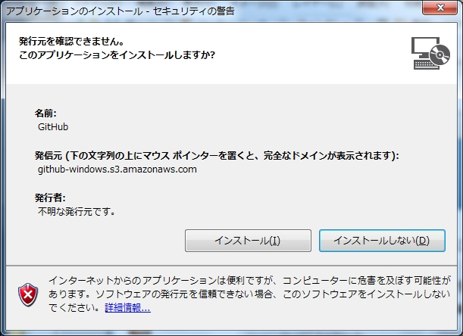
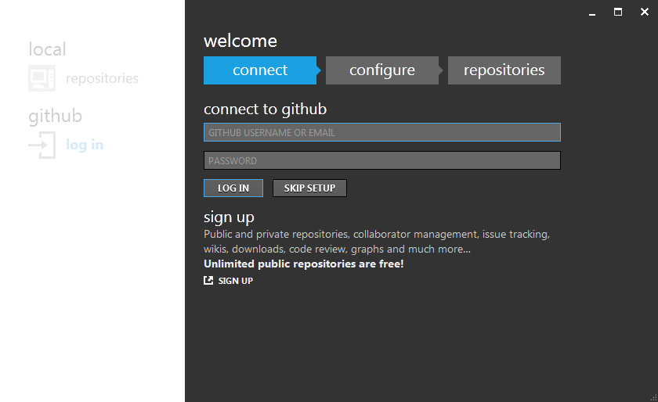
GUIセットアップ（２） インストール
「インストール」をクリック

Slide 6
②アカウント作成 ４Pあります。

Slide 7
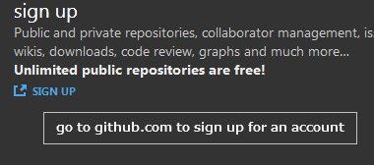
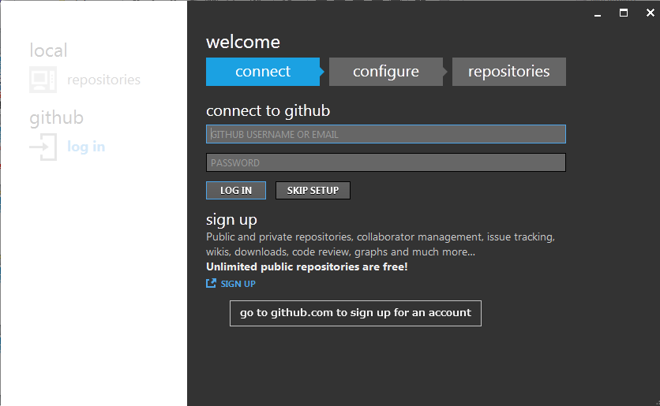
アカウント作成（１） GUIの初期設定
「SIGN UP」をクリック

Slide 8
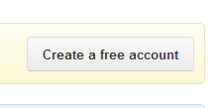
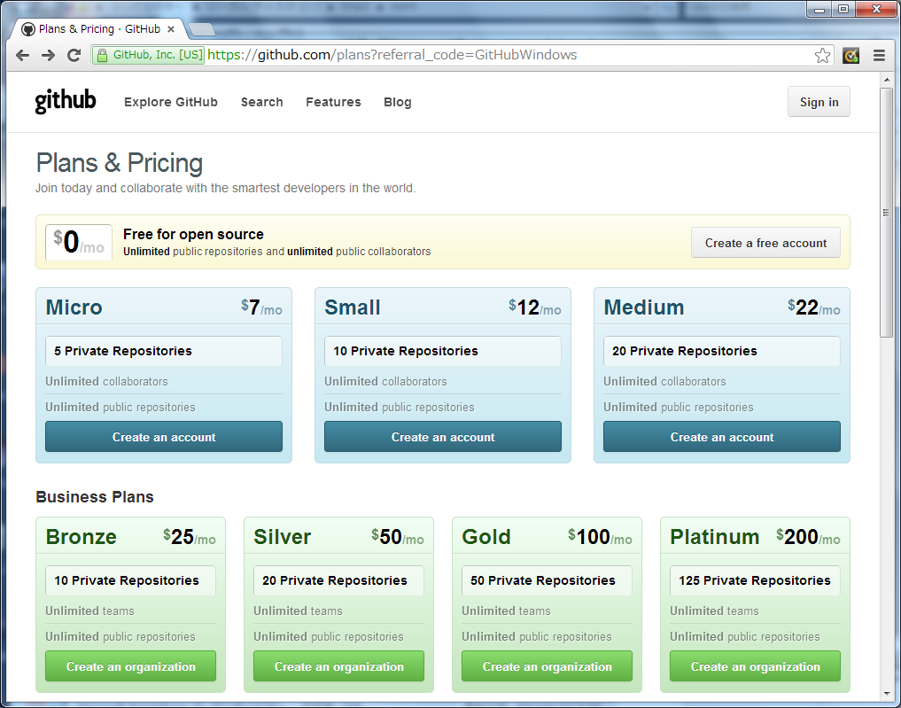
カウント作成（２） 料金体系・プランの説明のページ
「Create a free account」をクリック

Slide 9
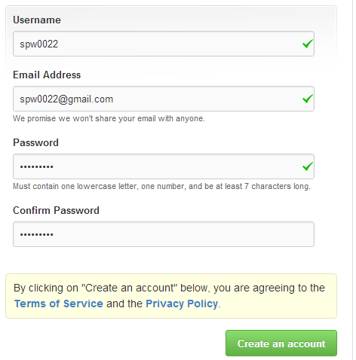
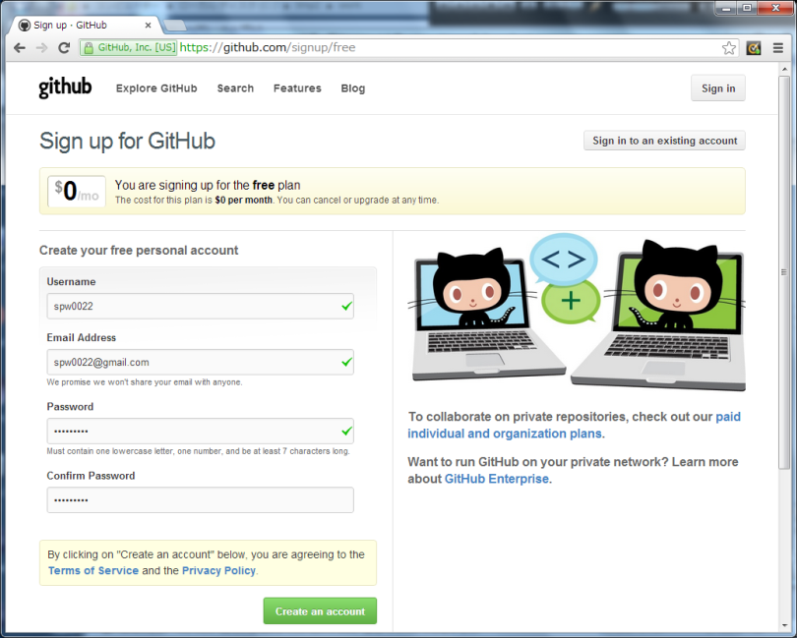
カウント作成（３） githubサインアップのページ
「ユーザ」「メール」「パスワード」を決めて「Create an account」をクリック

Slide 10

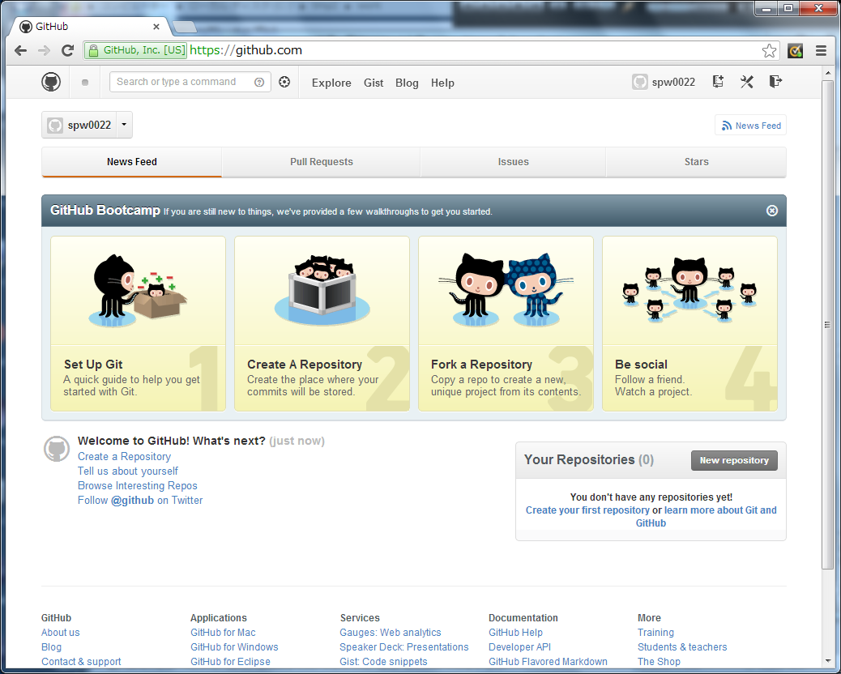
カウント作成（４） ログイン後のページ
アカウントが表示されていたら成功！

Slide 11
③ログイン ３Pあります。

Slide 12
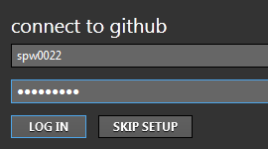
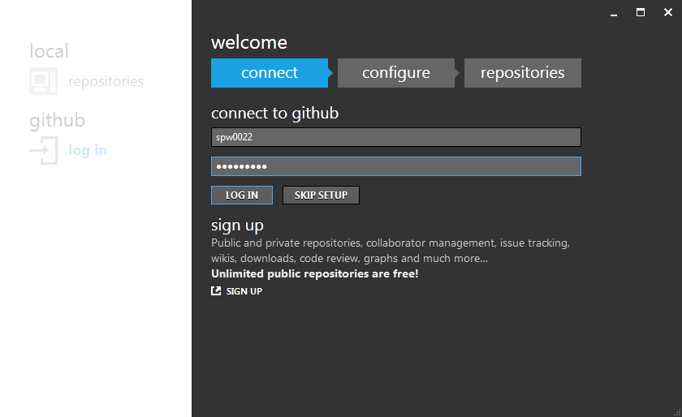
ログイン（１） アカウント・パスワード入力
「アカウント」「パスワード」を入力して「Login」をクリック

Slide 13

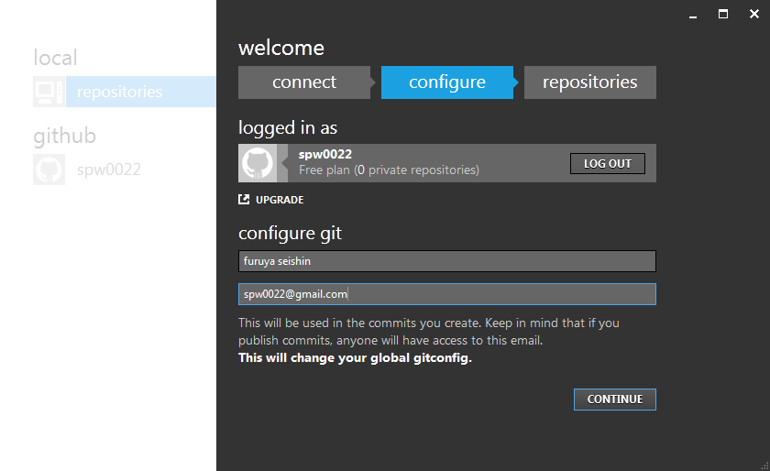
ログイン（２） 設定情報の入力
「名前」「メール」を入力して「CONTINUE」をクリック

Slide 14
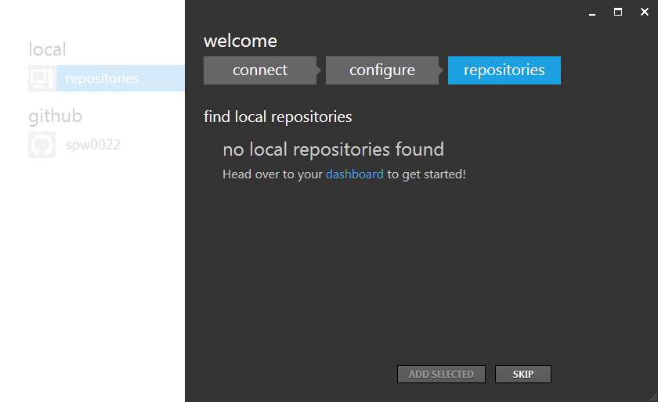
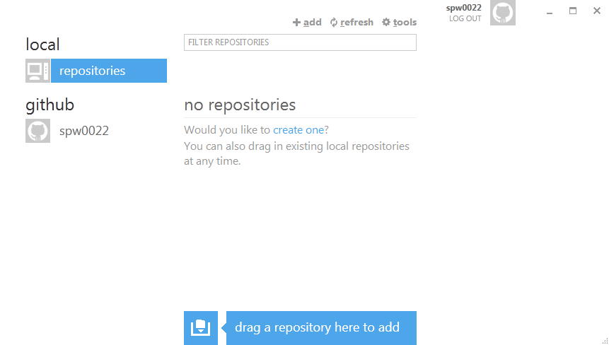
ログイン（３） リポジトリの設定は、とりあえずスキップする
「SKIP」をクリック

Slide 15
④リポジトリ作成 ３Pあります。

Slide 16
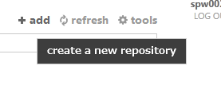
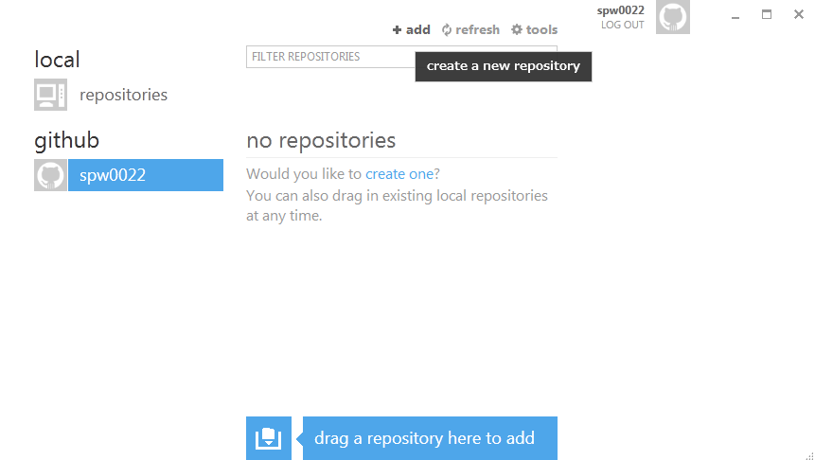
リポジトリ作成（１）
「add」をクリック

Slide 17
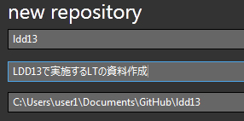
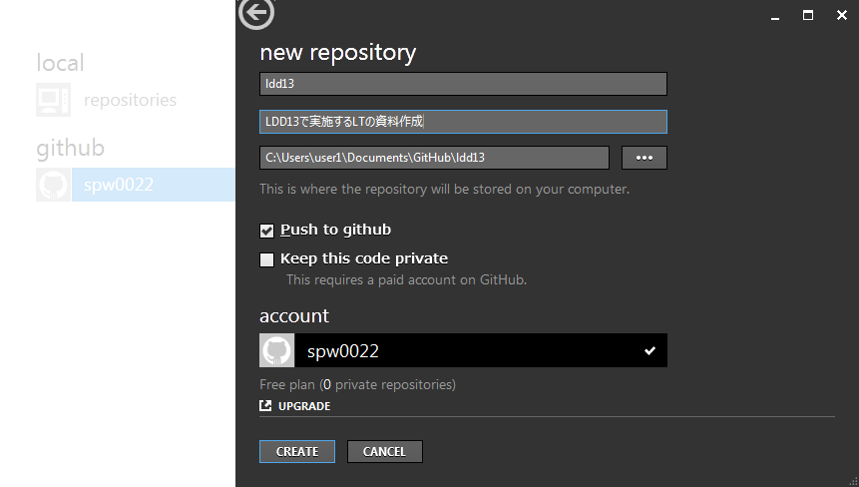
リポジトリ作成（２）
「名前」「詳細情報」を入力して「CREATE」をクリック

Slide 18
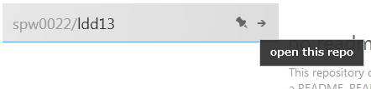
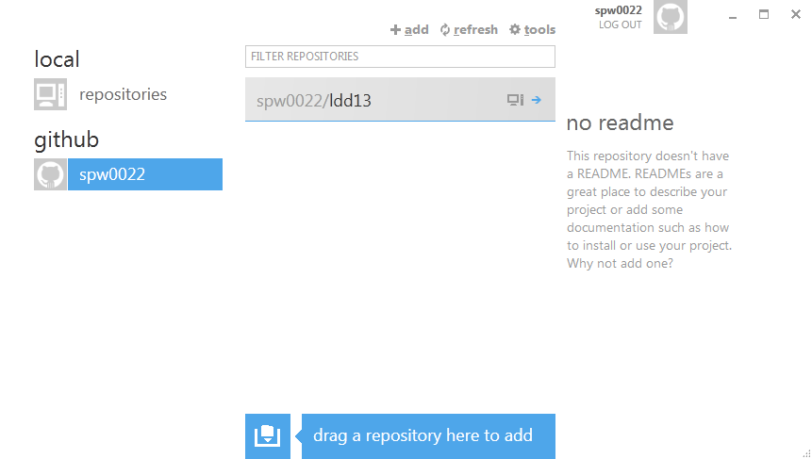
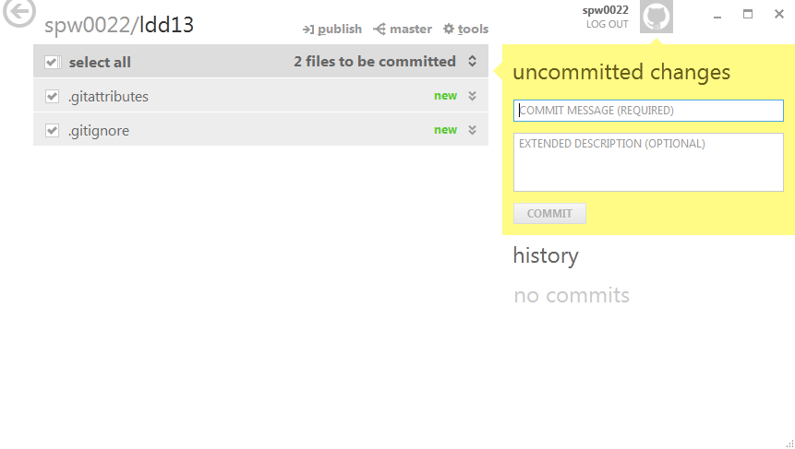
リポジトリ作成（３）
「→」をクリックすると内容を確認できる

Slide 19
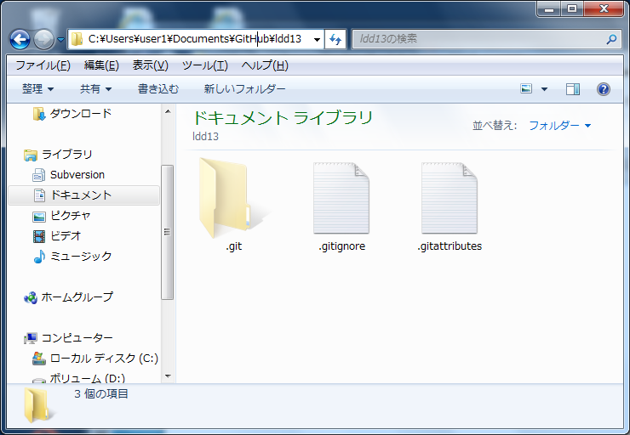
リポジトリ作成（４）
「ドキュメント」の中の「GitHub\ldd13」
が作業フォルダとなる

Slide 20
インストール

Slide 21
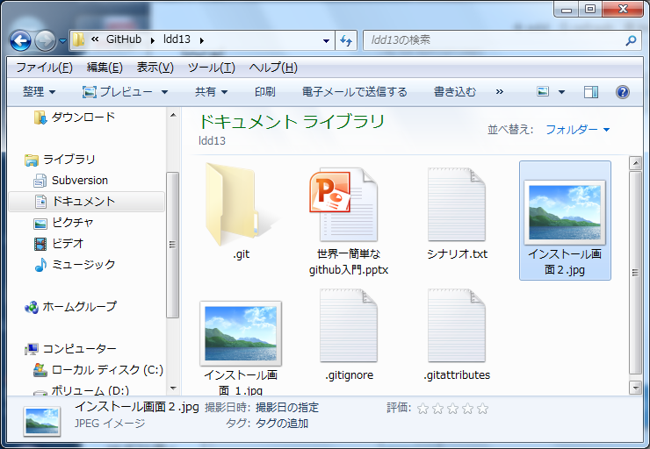
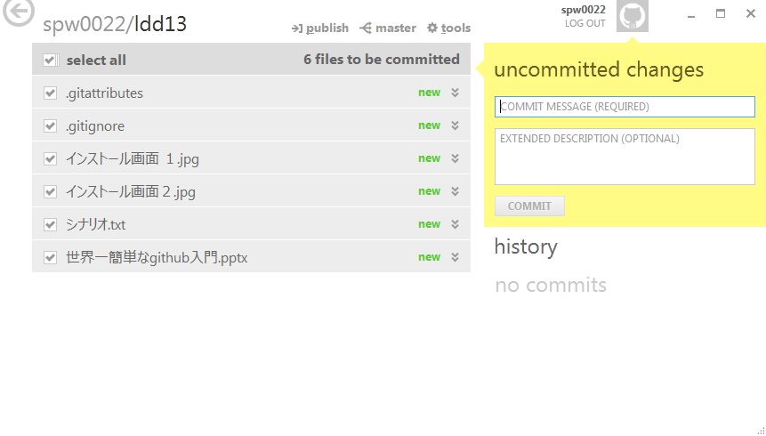
作業（１）
「作業フォルダ」とリンクしている

Slide 22
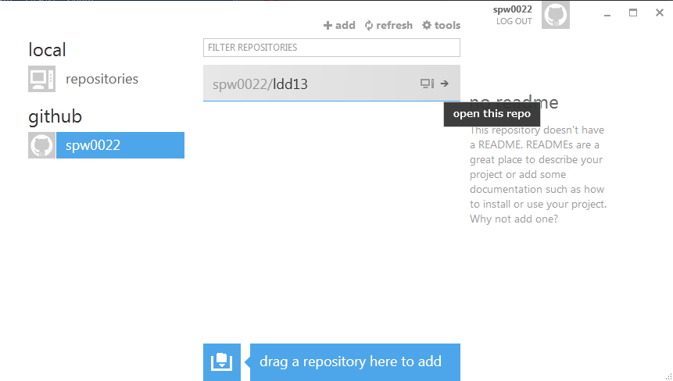
インストール

Slide 23

インストール

Slide 24
インストール

Slide 25
ご清聴ありがとうございました
http://xxxxxx/
@furuya02
copyright© 2011/03.. by SAPPOROWORKS

